Slide 14
Магазин

Slide 22
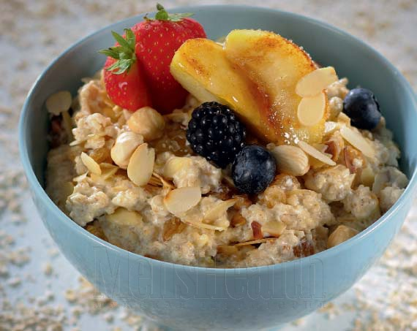

Slide 33
1 Главное не переедайте.
2 Ешьте в одно и то же время свежеприготовленную пищу.
3 Тщательно прожёвывайте пищу, не спешите глотать.
4Воздерживайтесь от жирной, солёной и острой пищи.
5 Овощи и фрукты- полезные продукты.
6 Сладостей тысячи, а здоровье одно.

